Slide 1
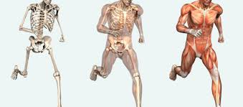
MUSKULO SKELETAL

Slide 2
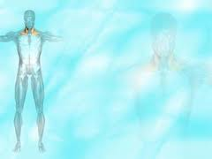

Apa itu
MUSKULO SKELETAL???
Musculo
  Mengubah energi menjadi kerja mekanik
  Alat gerak aktif
Skeletal
  Rangka, tempat menempel otot → mempertahankan bentuk, sikap, posisi
  Alat gerak pasif

Slide 3
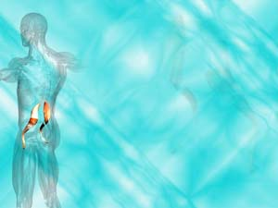

FUNGSINYA
Menentukan bentuk tubuh
Sebagai penggerak
Menyangga berat badan
Melindungi organ
Memproduksi sel darah (bagian medulla osseum)
Menyimpan mineral kalsium dan fosfor, dikeluarkan bila dibutuhkan

Slide 4
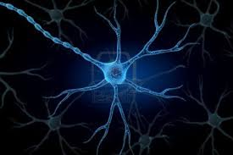
Terdiri Dari
TULANG
SENDI
OTOT

Slide 5

OTOT
Otot membentuk 43% berat badan
Lebih dari sepertiganya merupakan protein tubuh setengahnya tempat terjadinya aktivitas metabolik saat tubuh istirahat
Proses vital di dlm tubuh (kontraksi jantung, konstriksi pembuluh darah, bernapas, peristaltik usus, dll) terjadi krn adanya aktivitas otot

Slide 6
FUNGSI SISTEM OTOT RANGKA
Menghasilkan gerakan rangka.
Mempertahankan sikap & posisi tubuh.
Menyokong jaringan lunak.
Menunjukkan pintu masuk & keluar saluran dalam sistem tubuh.
Mempertahankan suhu tubuh; kontraksi otot:energi panas

Slide 7
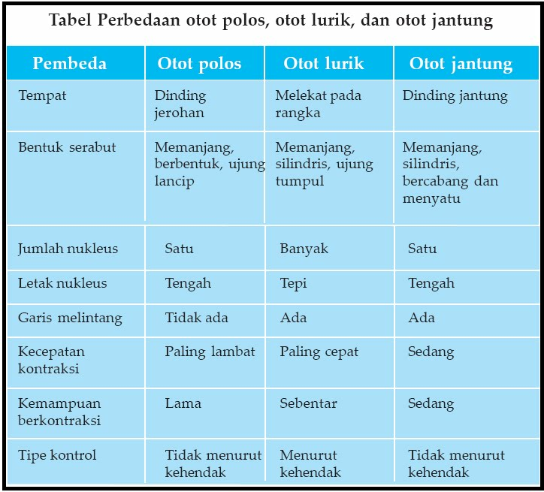

Slide 8
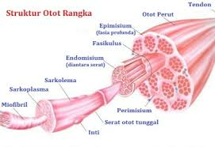
STRUKTUR OTOT RANGKA

Slide 9

1. Tendon
Hampir semua otot rangka menempel pada tulang.
Tendon : jaringan ikat fibrosa (tidak elastis) yang tebal dan berwarna putih yang menghubungkan otot rangka dengan tulang.

Slide 10
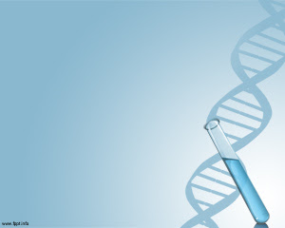
2. Sarkolema
Sarkolema adalah membran yang melapisi suatu sel otot yang fungsinya sebagai pelindung otot
3. Sarkoplasma
Sarkoplasma adalah cairan sel otot yang fungsinya untuk tempat dimana miofibril dan miofilamen berada
4. Miofibril
Miofibril merupakan serat-serat pada otot.

Slide 11
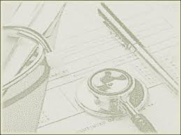
4. Miofilamen
Miofilamen adalah benang-benang/filamen halus yang berasal dari miofibril. Terbagi atas 2 macam, yakni :
a. miofilamen homogen (terdapat pada otot polos)
b. miofilamen heterogen (terdapat pada otot jantung/otot cardiak dan pada otot rangka/otot lurik).
Di dalam miofilamen terdapat protein kontaraktil yang disebut aktomiosin (aktin dan miosin), tropopin dan tropomiosin. Ketika otot kita berkontraksi (memendek) maka protein aktin yang sedang bekerja dan jika otot kita melakukan relaksasi (memanjang) maka miosin yang sedang bekerja.

Slide 12

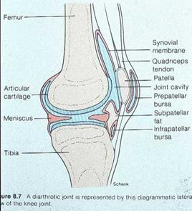
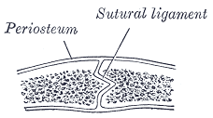

SENDI
Persambungan/artikulatio, pertemuan 2 atau lebih tulang rangka
Berdasarkan struktur
Sendi Fibriosa Sendi Kartilago Sendi Sinovial

Slide 13

SENDI BERDASARKAN JENIS PERSAMBUNGANNYA
Sinartrosis
Sendi yang terdapat kesinambungan karena di antara kedua ujung tulang yang bersendi terdapat suatu jaringan

Slide 14
1.Syndesmosis: jaringan penghubungnya mirip jaringan ikat
Sutura : tepi-tepi tulang dihubungkan oleh jaringan ikat yg tipis. Cth: di antara tulang-tulang tengkorak.
Schindylesis : lempeng pd tulang yg satu terjepit di dlm celah pada tulang lain. Cth: antara rostrum sphenoid & vomer.
Ghomphosis : tulang yg 1 berbentuk kerucut masuk ke dalam lekuk yang sesuai dengan bentuk itu pada tulang lain. Cth: antara gigi dg rahang.
Syndesmosis elastica : jaringan ikat penghubungnya mirip jaringan ikat elastin. Cth: di antara arc. Vertebra oleh lig.flavum.
Syndesmosis fibrosa : jaringan ikat penghubungnya mirip serat kolagen. Cth: antara ulna & radius oleh membran interossa antebrachii.

Slide 15
2.Synchondrosis : jaringan penghubungnya jaringan tulang rawan. Cth:antara epifisis & diafisis sebelum penulangan selesai, antara kedua ossa pubica.
3.Synostosis : jaringan penghubungnya jaringan tulang. Cth: antara epifisis & diafisis setelah penulangan selesai, antara os ilium, os pubis, dan os ischium.

Slide 16

B. Diartrosis
Sendi terdapat ketidak-sinambungan karena di antara tulang yg bersendi terdapat rongga (cavum articulare)

Slide 17
Ujung-ujung tulang yg bersendi: kepala sendi (caput articulare) & lekuk sendi (cavitas glenoidalis)
Simpai sendi (capsula articularis): stratum fibrosum (bgn luar) & stratum synoviale (bgn dlm)
Rongga sendi (cavum articulare) berisi cairan synovial
Alat-alat khusus: - tendon: membatasi gerak sendi & sbg penyokong mekanik - kartilago & bantalan lemak (fat pads): discus & meniscus articulares sbg alat menerima tumbukan, penyangga, & untuk mengurangi diskongruen - kandung sega (bursae mucosae) untuk memudahkan gerakan sendi - ligament (accessories, extracapsular, & intracapsular ligaments)

Slide 18

DIARTROSIS BERDASARKAN KEMUNGKINAN GERAK
1. Sendi kejur (amphiartrosis) : kemampuan gerak sangat sedikit.
Contoh : intervertebral disc, pubic symphysis.
2. Articulationes : kemampuan gerak luas.
a. Sendi sumbu 1
Sendi engsel/ hinge joint (ginglymus) : sumbu gerak tegak lurus pada arah panjang tulang. Contoh: art.interphalangeae, humeroulnaris.
Sendi kisar/ pivot joint (art trochoidea) : sumbu gerak kira-kira sesuai dengan arah panjang tulang. Cth:art.radioulnaris, atlantodentalis.
b. Sendi sumbu 2: kedua sumbu gerak berpotongan tegak lurus
Sendi telur/ ellipsoidal joint (art. Ellipsoidea): kepala sendi cekung berbentuk ellipsoid dengan sumbu panjang & sumbu pendek. Contoh: art.radiocarpae.
Sendi pelana/saddle joint (art.sellaris) : permukaan sendi berbentuk pelana; arah sumbu yg 1 permukaannya cembung & arah sumbu yg lain cembung. Contoh: art.carpo-metacarpea.

Slide 19
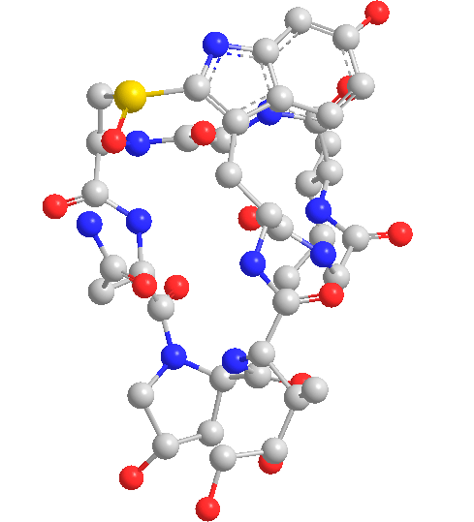
c. Sendi sumbu 3 (arthroida): kemampuan gerak paling luas; kepala sendi berbentuk bola
Sendi peluru/ball and socket (art. Globoidea): lekuk sendi mencakup kurang dari setengah kepala sendi. Cth: art.humeri
Sendi Buah pala (enarthrosis spheroidea): lekuk sendi mencakup lebih dari setengah kepala sendi. Cth: art coxae

Slide 20
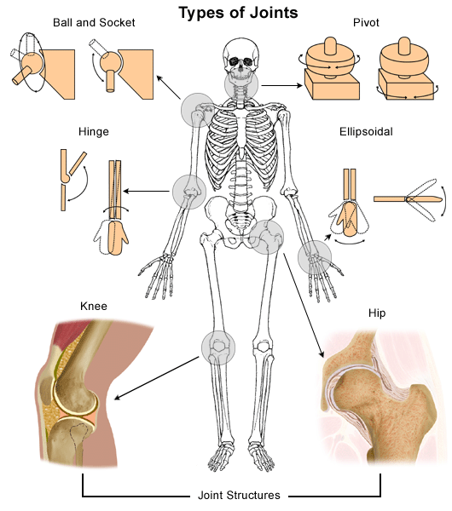

Slide 21
C. Amfiartosis
Yaitu persendian yang dihubungkan oleh jaringan tulang rawan sehingga memungkinkan terjadinya sedikit gerakan
Sindesmosis: Tulang dihubungkan oleh jaringan ikat serabut dan ligamen.
Simfisis: Tulang dihubungkan oleh jaringan tulang rawan yang berbentuk seperi cakram.

Slide 22

TULANG
30% bahan organik (matriks) → kekuatan terhadap regangan
  Serat kolagen (most)
  Proteoglikan (protein+polisakarida, <10%)
70% endapan garam → kekuatan menahan kompresi
  Kalsium, fosfat (most)
  Natrium, kalium karbonat, magnesium
Sel tulang
  Osteoblas
  Osteosit
  Osteoklas

Slide 23
Bahan pembentuk
Tulang rawan
Tulang keras
Penyusun
Tulang kompak
Tulang spongiosa
Bentuk
Tulang panjang; femur, falang, dll
Tulang pendek; tarsal, karpal
Hialin (serat kolagen); persendian, trakea, dll
Elastik (serat elastin); daun telinga, epiglotis
Tulang pipih; tulang tengkorak, panggul
Tidak beraturan; vertebra
Fibrosa; diskus intervertebralis

Slide 24
Di dalam rangka manusia terdapat 206 tulang dan di bagi menjadi 2 tipe :
1. Axial skeleton
    skull, hyoid, vertebrae, ribs, sternum
    2. Appendicular skeleton
    pectoral girdle, pelvic girdle, upper n lower limbs

Slide 25
AXIAL SKELETON
Skull
Cranium
Face
Truncus (Batang Badan)
Os Sternum
Ribs/Costae
Vertebrae
Os Frontale
Os Parietale
Os Occipitale
Os Temporale
Os Sphenoid
Os Ethmoid
Os Maxilla
Os Palatine
Os Nasal
Vomer/septal
Concha nasal inferior
Os Zygomatic
Os Lacrimal
Os Mandibula
Ossicles auditori
Os Hyoid
Manubrium sterni
Louis angle
Corpus Sterni
Processus Xyphoideus
Costae vera (1-7)
Costae spuriae affixae (8-10)
Costae spuriae fluctuantes (11-12)
Cervical (7)
Torakal (12)
Lumbal (5)
Sacrum (1)
Coccygeal (1)

Slide 26
APPENDICULAR SKELETON
Ekstremitas Atas
Ekstremitas Bawah
Gelang bahu
Clavicula
Scapula
Lengan dan tangan
Humerus
Radius
Ulna
Carpal
Metarcarpal
Phalanges
Tulang panggul
Tungkai dan kaki
Femur
Patella
Tibia
Fibula
Tarsal
Metatarsal
Phalanges

Slide 27


